Slide 1
Mhw3
Bianca Felis
1000001839

Slide 2


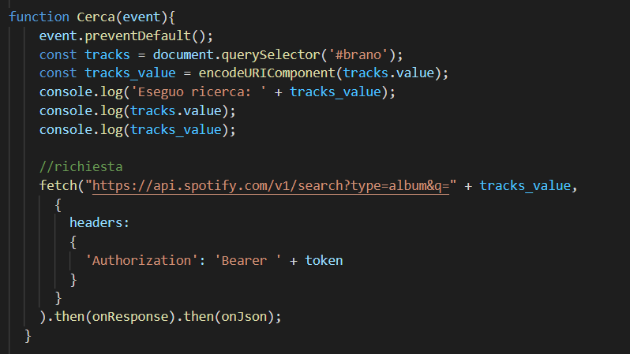


API utilizzate
Com’è visualizzato in pagina
Spotify
OAuth
Codice html

Slide 3
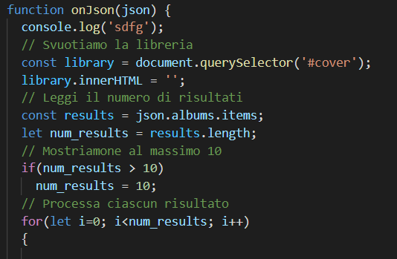
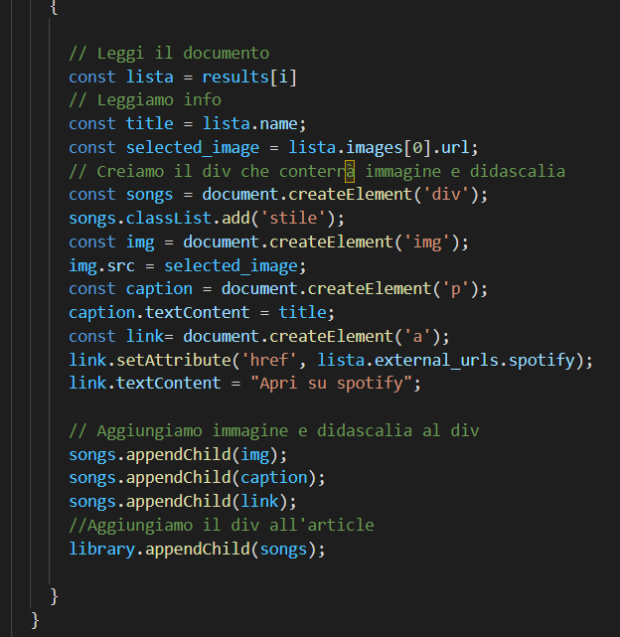

Slide 4
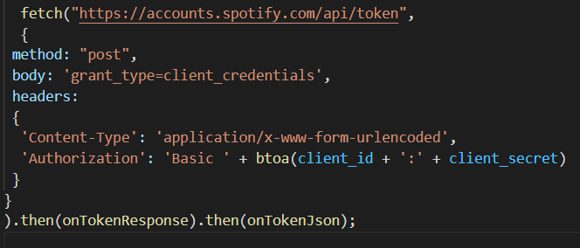
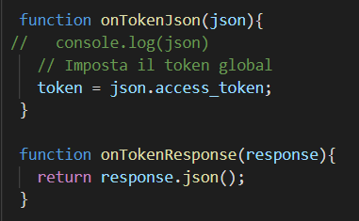
Struttura di richiesta

Slide 5
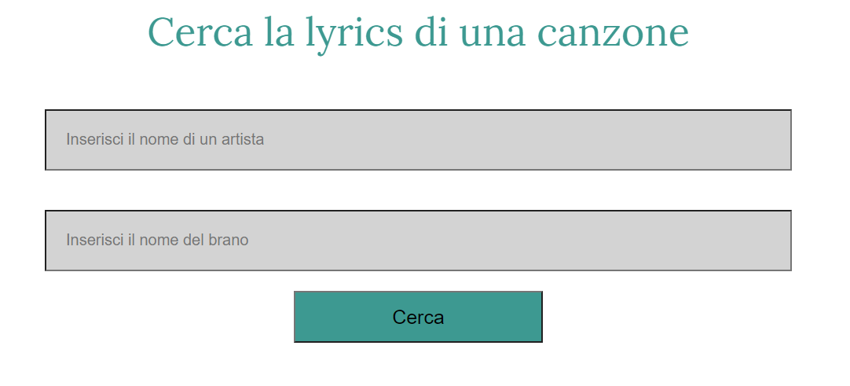

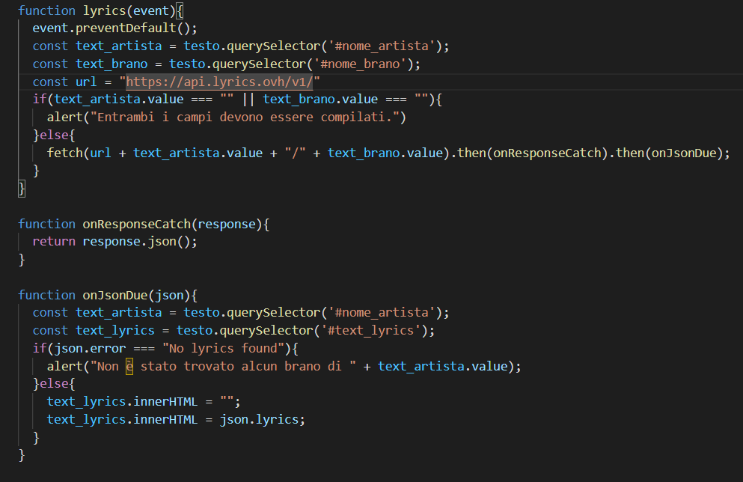

Lyrics.ovh
No key

